Slide 1
ВИТАМИНЫ

Slide 3


Slide 4
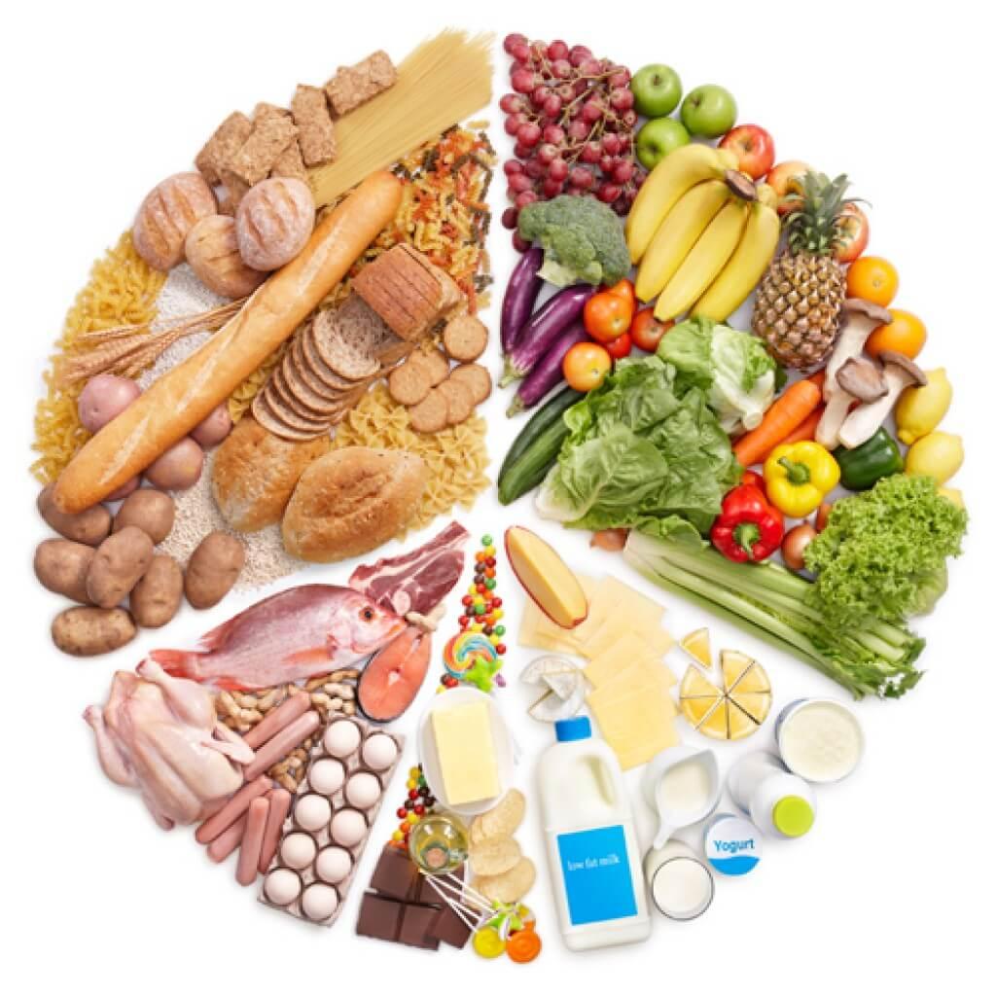

Slide 5


Slide 6
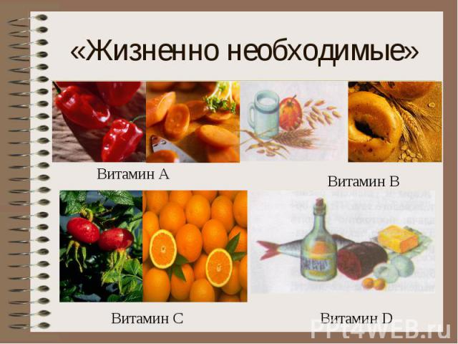

Slide 7
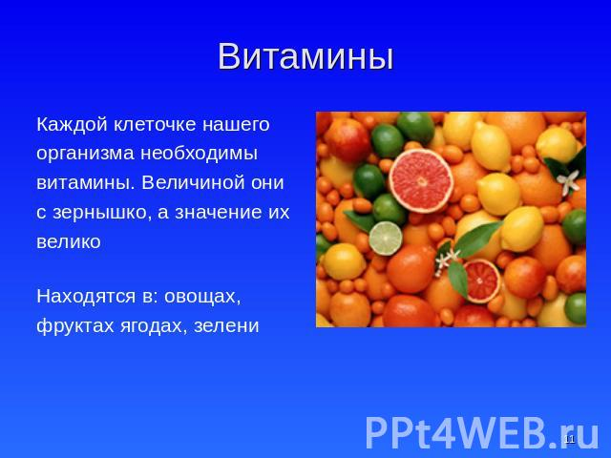

Slide 8


Slide 9
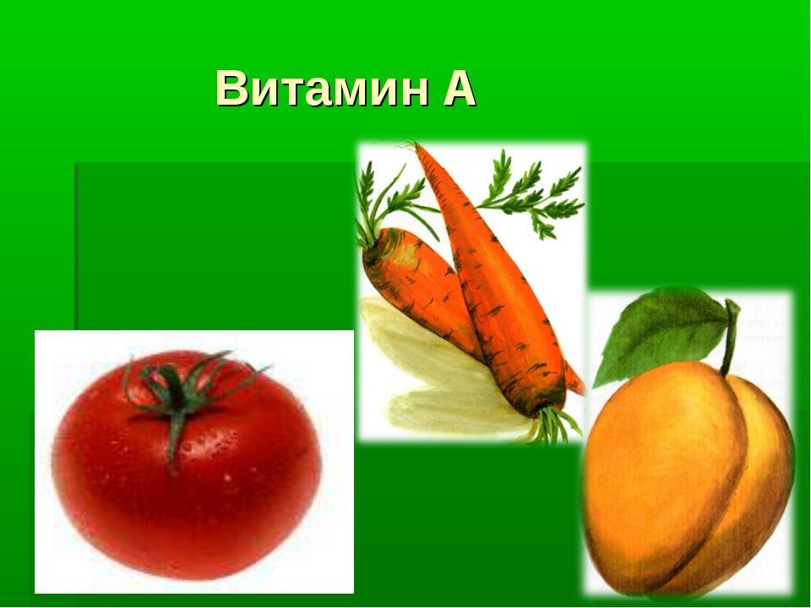

Slide 10


Slide 11


Slide 12


Slide 13
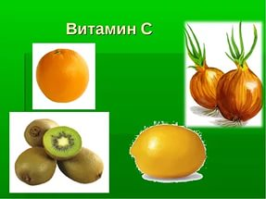

Slide 14
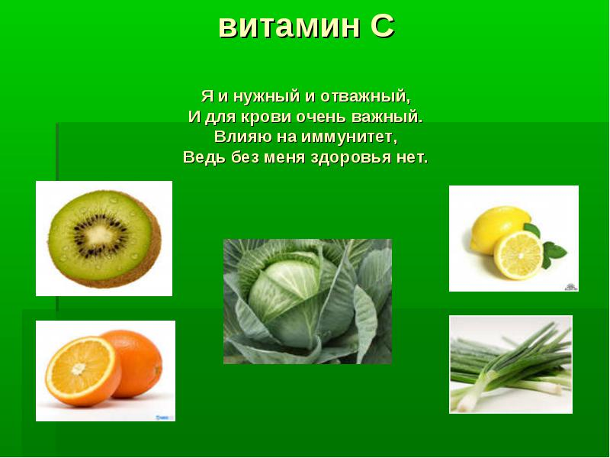

Slide 15
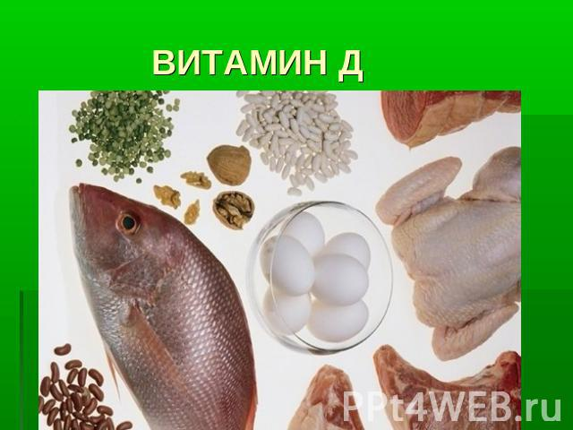

Slide 16


Slide 17
ИСПРАВЬ ошибку:
1. Я сегодня утром съела морковку, получила много витамина Д.
2. Катя очень любит пить чай с сыром. Она получает витамин В.
3. Вчера моя мама испекла пирожки с печенью, в которой очень много витамина А.

Slide 18
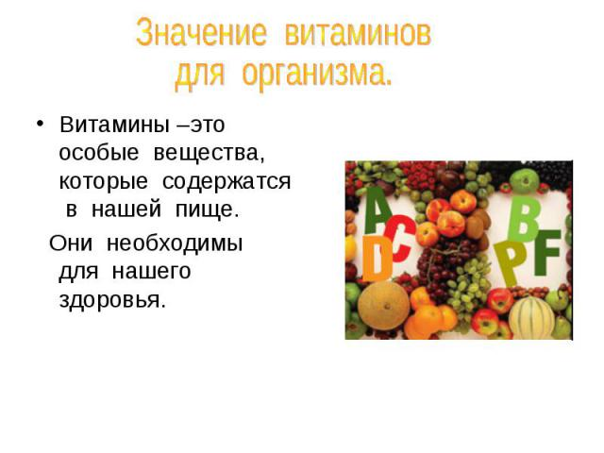

Slide 19
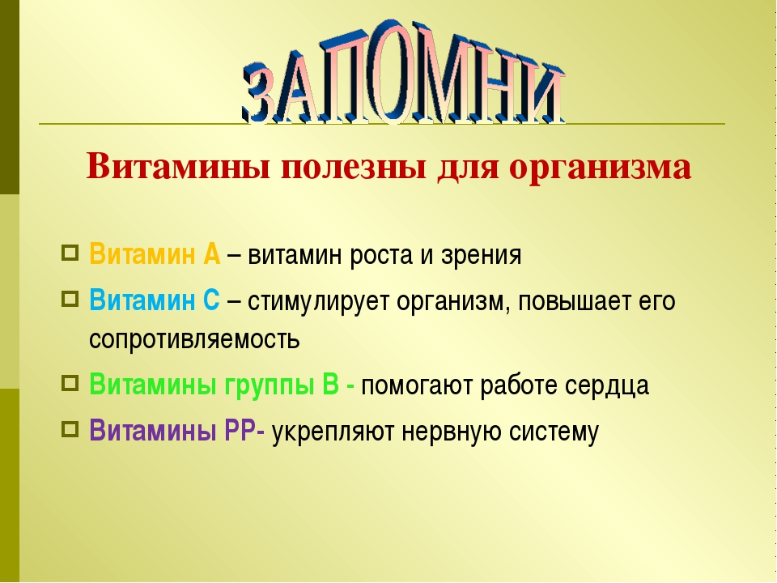

Slide 20


